Slide 1
Төртполюстік
Төртполюстіктердің классификациясы

Slide 2
Екі қос қысқаштарына қатысты қарастырылатын тізбектің бір бөлігін төртполюстік деп атайды. Әдетте төртполюстік ұғымын екі тармақтағы немесе екі қос элекрлік түйіндердегі токтар мен кернеулерді анықтау қажет болған кезде қолданады. Электр сұлбасында төртполюстікті төрт шығысы бар тік төртбұрышпен белгілейді.

Slide 3
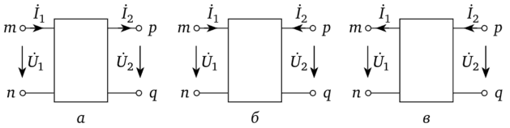
1
2
1/
2/

Slide 4
Төртполюстіктің электр энергиясы көзін жалғайтын қысқаштарын кіріс деп атайды. Ал жүктеме жалғанатын қысқаштарын шығыс деп атайды.
Төртполюстікке мысал ретінде күшейткіштерді, транзисторларды, трансформаторларды және ауамен электр тарату желілерін қарастыруға болады.
Егер төртполюстіктің ішкі сұлбасында энергия көзі болса, онда ол активті деп аталады, ал энергия көзі болмаса пассивті деп аталады.

Slide 5
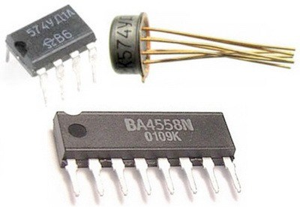
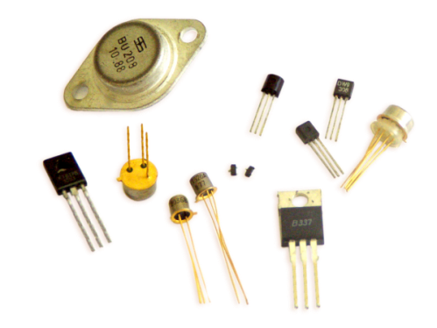
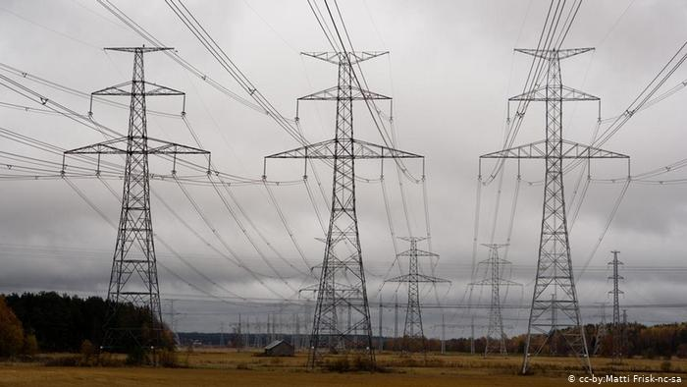
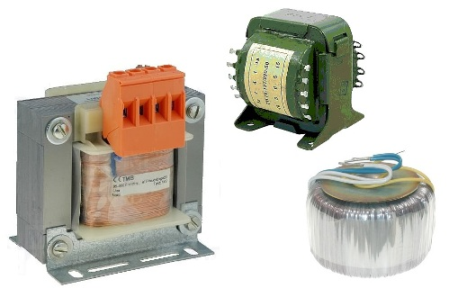
Транзисторлар
Күшейткіштер
Трансформаторлар
АЭТЖ

Slide 6
Төртполюстіктер симметриялы және симметриялы емес деп бөлінеді. Егер төртполюстіктің кіріс және шығыс қысқаштарын орындарымен ауыстырғанда сыртқы тізбектегі ток пен кернеудің мәні өзгермесе, онда оны симметриялы деп атайды. Кері жағдайда симметриялы емес деп аталады.
Сонымен қатар төртполюстіктер қайтымды және қайтымсыз деп бөлінеді. Егер кірістегі кернеудің шығыстағы токқа қатынасы (беріліс кедергісі) кіріс және шығыс қос қысқаштарынан тәуелсіз болса, онда ондай төртполюстікті қайтымды деп атайды. Кері жағдайда қайтымсыз деп аталады.

Slide 7
Қайтымды төртполюстіктерге: кез келген пассивті төртполюстік, симметриялы актив төртполюстік жатқызылады.
Қайтымсыз төртполюстіктерге: симметриялы емес активті төртполюстіктер жатқызылады.

Slide 8
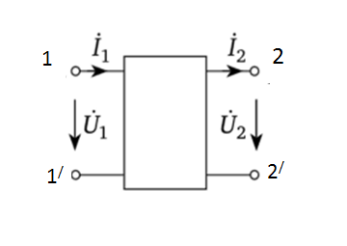
Төртполюстіктердің теңдеулер жүйесі
Пассивті төртполюстікті қарастырайық

Slide 9
Егер токтар бір жаққа бағытталса, онда ондай бағытты тұра беріліс деп атайды. Егер токтардың бағыты қарама-қарсы болса, онда кері беріліс деп аталады. Төртполюстіктің кірісіндегі және шығысындағы токтар мен кернеулердің қатынастарының токтың бағытына тәуелділігін алты теңдеулер формасымен сипаттайды.

Slide 10
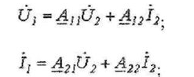
1. А формасы: тұра беріліс кезінде қолданылады. Кірістегі ток пен кернеудің шығыстағы ток пен кернеуден тәуелділігін сипаттайды.

Slide 11
2. В формасы: төртполюстіктің шығысындағы кернеу мен токты кірістегі ток пен кернеу арқылы өрнектейді. Кері беріліс кезінде қолданылады.
1
2
1/
2/

Slide 12
Әдетте жоғарыдағы формаларды қолдану кезінде А11,А12, А21, А22 және В11, В12, В21, В22 коэффициенттерінің орнына A, B, C, D коэффициенттері қолданылады.
А:
В:

Slide 13
A, B, C, D параметрлері төртполюстіктің коэффициенттері немесе тұрақтылары деп аталады. Олар төртполюстіктің құрылымынан, құрамына кіретін кедергілер мөлшерінен және жиіліктен тәуелді болады.
Барлық коэффициенттер белгілі бір өлшемге ие болады. Мысалы, В коэффициенті кедергі өлшеміне ие, С коэффициенті өткізгіш өлшеміне ие, ал А мен Д өлшемсіз болып табылады.
Симметриялы төртполюстік үшін A=D
Егер төртполюстік қайтымды болса, онда теңдеулер жүйесінің анықтауышы бірге тең болады.

Slide 14

3. Y формасы: төртполюстіктің кірісіндегі және шығысындағы токты кірістегі және шығыстағы кернеу көмегімен алуға мүмкіндік береді.
Y барлық коэффициенттері өткізгіш өлшеміне ие.

Slide 15

4. Z формасы: төртполюстіктің кірісіндегі және шығысындағы кернеуді кірістегі және шығыстағы ток көмегімен алуға мүмкіндік береді.
Z барлық коэффициенттері кедергі өлшеміне ие.

Slide 16
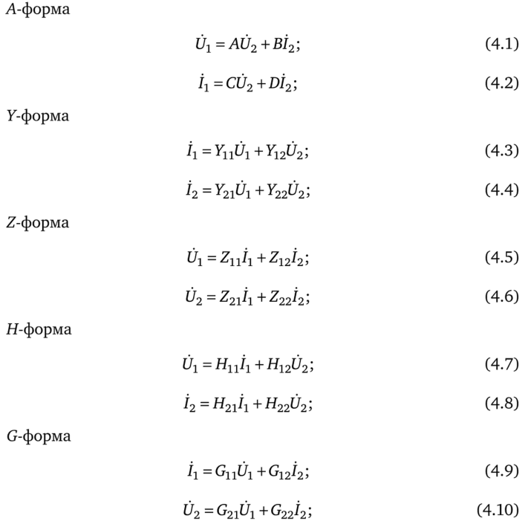
5. H формасы: кірістегі кернеу мен шығыстағы токтың кірістегі ток пен шығыстағы кернеуден тәуелділігін көрсетеді.
Мұнда Н11 кедергі өлшемінде, Н22 өткізгіш өлшемінде, ал Н12 және Н21 өлшемсіз болып табылады.

Slide 17
6. G формасы: кірістегі ток пен шығыстағы кернеудің кірістегі кернеу мен шығыстағы токтан тәуелділігін көрсетеді. .
G11 өткізгіш өлшемінде;
G22 кедергі өлшемінде;
G12, G21 өлшемсіз.

